Slide 1
Faire maigrir une phrase pour mieux la comprendre
La petite fabrique de grammaire
V. Ansart
St. Dégeorges
P. Sève
Notes:
GROUPE DU NOM – Les expansions du groupe nominal
Leçon CM2-9 : Comment comprendre certaines phrases longues ?
Certaines diapositives ont été dupliquées afin de scinder le commentaire du mode présentateur lorsque le propos est long. Cela vous permettra de poursuivre vos explications de manière plus fluide.

Slide 2
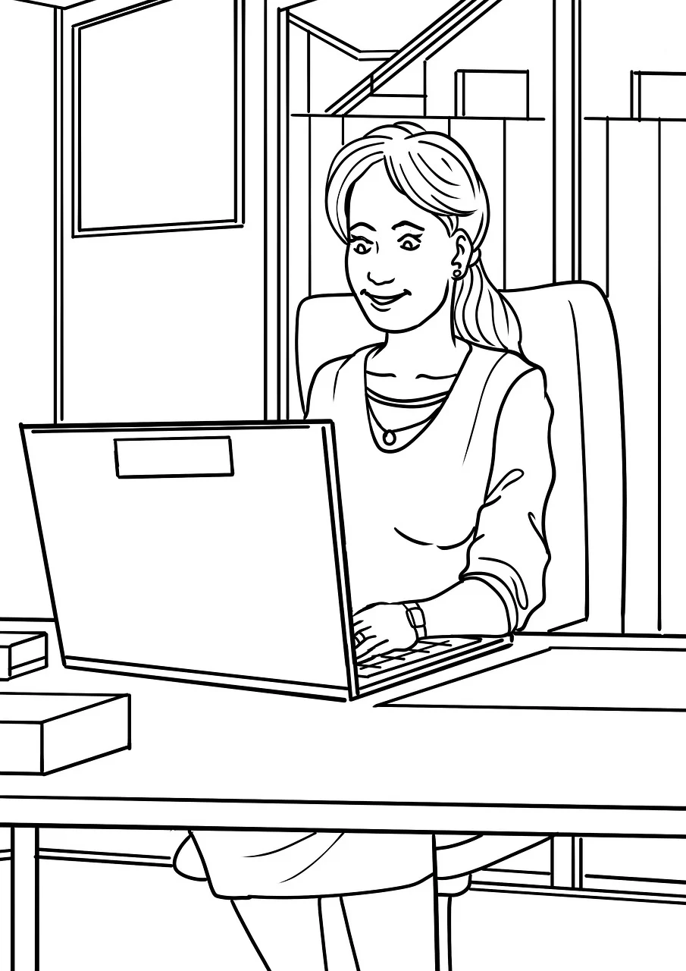
A – La jeune secrétaire consulte l’ordinateur de l’entreprise qu’elle a enfin trouvé et qui était sur la table.
B – Le gentil secrétaire dort devant un ordinateur ouvert mais en veille.
C – La nouvelle secrétaire que les médecins viennent d’embaucher consulte l’ordinateur du cabinet qui montrent tous les dossiers médicaux.
D – La secrétaire prénommée Adélaïde comme sa cousine consulte le petit mais bien utile ordinateur portable.
Notes:
PHASE 1 – Enrôlement
Distribuer les phrases (cf. Fiche photocopiable) et donner la consigne : « Quelles sont les phrases qui correspondent à cette image ? Justifiez. »
Réponse attendue :
Ce sont les phrases A, C et D parce qu’il s’agit chaque fois d’une secrétaire qui consulte un ordinateur.
La phrase B ne correspond pas à cette image car le secrétaire ne dort pas, il consulte un ordinateur. Et on voit bien que c’est une femme alors que le gentil secrétaire est au masculin.

Slide 3
A – La jeune secrétaire consulte l’ordinateur de l’entreprise qu’elle a enfin trouvé et qui était sur la table.
C – La nouvelle secrétaire que les médecins viennent d’embaucher consulte l’ordinateur du cabinet qui montrent tous les dossiers médicaux.
D – La secrétaire prénommée Adélaïde comme sa cousine consulte le petit mais bien utile ordinateur portable.
Notes:
Expliquer : « Pour commencer à comprendre une phrase, on cherche à comprendre ce dont on parle, le sujet de la phrase, et ce qui se passe, le groupe du verbe de la phrase. Dans les phrases A, C et D, on parle d’une secrétaire (le sujet) et cette secrétaire regarde un ordinateur (le groupe du verbe). L’image correspond ainsi à une première compréhension de ces trois phrases. »
Annoncer : « On va observer tout ce que vous avez mis de côté, tout ce que vous avez enlevé dans les phrases lorsque vous avez cherché à savoir ce dont on parle et ce qui se passe. »

Slide 4
La nouvelle secrétaire que les médecins viennent d’embaucher consulte l’ordinateur du cabinet
qui montre tous les dossiers médicaux.
Notes:
PHASE 2 - Observation - Établir le caractère supprimable des expansions du groupe nominal
Demander : « Est-ce que sur l’image on a les mêmes informations que dans la phrase ? »
Réponse attendue :
Il y a beaucoup de choses qu’on ne voit pas sur l’image :
- la secrétaire est nouvelle ;
- elle vient d’être embauchée par des médecins ;
- l’ordinateur appartient au cabinet de ces médecins ;
- l’ordinateur montre les dossiers médicaux des patients.
Demander : « Quels sont les mots qui nous donnent ces informations ? »

Slide 5
L’image ne permet pas de savoir qu’elle est nouvelle
L’image ne permet pas de savoir qu’elle vient d’être embauchée par des médecins
L’image ne permet pas de savoir que l’ordinateur est celui du cabinet
La nouvelle secrétaire que les médecins viennent d’embaucher consulte l’ordinateur du cabinet
qui montre tous les dossiers médicaux.
L’image ne permet pas de savoir que l’ordinateur montre les dossiers médicaux
Notes:
Demander : « Finalement, si on enlève dans la phrase toutes ces informations qu’on ne voit pas sur l’image, quelle phrase reste-t-il ? »
Réponse attendue :
La secrétaire consulte l’ordinateur.

Slide 6
La nouvelle secrétaire que les médecins viennent d’embaucher consulte l’ordinateur du cabinet
qui montre tous les dossiers médicaux.
Notes:
Donner la consigne : « Trouvez les briques / les groupes de la phrase. »
Réponse attendue :
[Voir diapositive suivante ]

Slide 7
La nouvelle secrétaire que les médecins viennent d’embaucher // consulte l’ordinateur du cabinet
qui montre tous les dossiers médicaux.
Notes:
Demander : « Comment ces groupes sont-ils fabriqués ? »
Réponse attendue :
Le groupe-sujet est un groupe du nom étendu.
Le groupe du verbe est fait avec le verbe et un groupe du nom étendu (le complément d’objet).
« Que sont les groupes de mots qui disaient les informations qu’on n’a plus avec l’image ? »
Réponse attendue :
‘nouvelle’ (adjectif) et ‘que les médecins viennent d’embaucher’ (subordonnée relative) sont des expansions du nom secrétaire.
‘du cabinet’ (groupe du nom avec préposition) et ‘qui montre tous les dossiers médicaux’ (subordonnée relative) sont des expansions du nom ordinateur.
Tous ces groupes de mots sont des expansions du groupe du nom.

Slide 8
La nouvelle secrétaire que les médecins viennent d’embaucher // consulte l’ordinateur du cabinet
qui montre tous les dossiers médicaux.
Notes:
Commenter : « Dans le groupe-sujet, l’adjectif 'nouvelle' porte sur le nom secrétaire. La proposition subordonnée relative 'que les médecins viennent d’embaucher' porte aussi sur le nom secrétaire. Le nom secrétaire est bien le nom chef du groupe.
Dans le groupe du verbe, le complément du nom 'du cabinet' complète le nom ordinateur, et la proposition subordonnée relative 'qui montre les dossiers médicaux' complète aussi le nom ordinateur.

Slide 9
La jeune secrétaire consulte l’ordinateur de l’entreprise qu’elle a enfin trouvé et qui était sur
la table.
La secrétaire prénommée Adélaïde comme sa cousine consulte le petit mais bien utile ordinateur
portable.
Notes:
Demander : « Est-ce que les autres phrases sont faites de la même façon ? »
Réponse attendue :
Oui. À chaque fois le groupe sujet comporte un groupe du nom étendu et dans le groupe du verbe, le complément d’objet est aussi un groupe du nom étendu.

Slide 10
La jeune secrétaire // consulte l’ordinateur de l’entreprise qu’elle a enfin trouvé et qui était sur
la table.
La secrétaire prénommée Adélaïde comme sa cousine // consulte le petit mais bien utile ordinateur
portable.
Notes:
Expliquer : « Quand on veut comprendre une phrase, il est nécessaire de bien identifier le groupe sujet (ce dont on parle), le groupe du verbe (ce qui se passe) et, éventuellement, le (ou les) groupe(s) complément(s) circonstanciel(s) (les circonstances dans lesquelles ça se passe).
Quand on veut comprendre une phrase compliquée, pour trouver plus facilement les groupes de la phrase, il est parfois utile de supprimer dans sa tête les adjectifs et les compléments du nom (et les relatives). On fait ainsi maigrir la phrase. Après ça, on peut relire la phrase et s’intéresser aux autres informations, qui souvent donnent de l’intérêt à la phrase. »
Demander : « Finalement, dans toutes ces phrases, les informations sur la secrétaire et l’ordinateur sont apportées par quoi ? »
Réponse attendue :
Elles sont apportées par des expansions des groupes du nom : adjectifs, compléments du nom ou propositions subordonnées relatives.

Slide 11

Notes:
PHASE 3 – Mise en œuvre – Faire maigrir une phrase
Annoncer : « Maintenant, on va essayer de comprendre une phrase longue. »
Dire sans la montrer la phrase :
« Ce jeune enfant au visage balafré, seul visiteur de mon jardin désert, pas du tout effrayé, s’approchait de la vieille table en bois vermoulu que ma mère m’avait laissé comme unique héritage. »
Demander : « Redites avec vos mots ce que cette phrase raconte. »
Réaction probable :
On ne peut pas, on n’a pas compris.

Slide 12
Ce jeune enfant au visage balafré, seul visiteur de mon jardin désert, pas du tout effrayé, s’approchait
de la vieille table en bois vermoulu que ma mère m’avait laissé comme unique héritage.
Notes:
Distribuer la phrase (cf. Fiche photocopiable) et donner la consigne : « On va essayer de trouver les groupes de la phrase. Pour cela, cherchez s’il y a des expansions des groupes nominaux et supprimez-les. On va chercher la phrase ‘maigre’. »
Réponses attendues :
[Voir diapositive suivante]

Slide 13
Ce jeune enfant au visage balafré, seul visiteur de mon jardin désert, pas du tout effrayé, s’approchait
de la vieille table en bois vermoulu que ma mère m’avait laissé comme unique héritage.
Notes:
Demander : « Alors quelle est la phrase ‘maigre’ ? »
Réponse attendue :
[voir diapositive suivante]

Slide 14
Ce jeune enfant au visage balafré, seul visiteur de mon jardin désert, pas du tout effrayé, s’approchait
de la vieille table en bois vermoulu que ma mère m’avait laissé comme unique héritage.
Cet enfant s’approcha de la table.
Notes:
Cet enfant s’approcha de la table.
Demander : « Où sont les groupes de la phrase ‘maigre’ ? et de la phrase longue ? »
Réponses attendues :
[Voir diapositives suivantes]

Slide 15
Ce jeune enfant au visage balafré, seul visiteur de mon jardin désert, pas du tout effrayé, s’approchait
de la vieille table en bois vermoulu que ma mère m’avait laissé comme unique héritage.
Cet enfant // s’approcha de la table.
Notes:
« Alors, quels sont les groupes dans la phrase longue ? »
Réponse attendue :
[Voir diapositive suivante]

Slide 16
Ce jeune enfant au visage balafré, seul visiteur de mon jardin désert, pas du tout effrayé, // s’approchait
de la vieille table en bois vermoulu que ma mère m’avait laissé comme unique héritage.
Cet enfant // s’approcha de la table.

Slide 17
jeune
au visage balafré
seul visiteur de mon jardin désert
pas du tout effrayé
vieille
en bois vermoulu
que ma mère m’avait laissé comme unique héritage
Notes:
Demander : « Que pense le narrateur du personnage ? de sa table ? de la situation ? »
Réponse attendue :
L’enfant a une balafre, il n’a pas peur, alors qu’il est seul …
La table est vieille, c’est le seul objet qui vient de la mère du narrateur. Il doit bien l’aimer.
Le narrateur doit avoir peur que l’enfant la lui vole.
« Que pensez-vous du narrateur ? »
Réponse attendue :
Son jardin est désert, la table est vermoulue, personne ne vient le voir. Il ne doit pas être très heureux.

Slide 18
jeune
au visage balafré
seul visiteur de mon jardin désert
pas du tout effrayé
vieille
en bois vermoulu
que ma mère m’avait laissé comme unique héritage
Notes:
Expliquer : « Les expansions disent beaucoup plus que la phrase ‘maigre’. Elles donnent de nombreux éléments sur la situation qui permettent de la comprendre et de comprendre l'histoire. »
Commenter : « Souvent les phrases longues font comprendre plus de choses que les phrases ‘maigres’, parce qu’elles indiquent aussi ce que pense ou ce que ressent celui qui parle (c-à-d ici : celui qui raconte l’histoire). Mais elles sont plus compliquées à comprendre, on retrouve moins bien les groupes. Pour retrouver les groupes, on peut supprimer dans sa tête les expansions des groupes du nom, on peut faire ‘maigrir’ la phrase qu’on peine à comprendre. Comme ça, on peut savoir plus facilement ce dont on parle et ce qui se passe. »
Revenir sur l’enrôlement en identifiant ce que l’on enlève dans les phrases lorsque l’on cherche à savoir ce dont on parle et ce qui se passe : les expansions des groupes du nom.

Slide 19

Notes:
Qu’est-ce qu’on peut supprimer pour comprendre une phrase compliquée ?
Quand on veut comprendre une phrase, il est nécessaire de bien identifier la brique-sujet (ce dont on parle) et la brique du verbe (ce qui se passe).
Quand on veut comprendre une phrase compliquée, pour trouver plus facilement les briques de la phrase, il est parfois utile de supprimer dans sa tête les adjectifs et les compléments du nom (et les relatives). Cela permet de commencer à comprendre le sens de la phrase. Après ça, on peut relire la phrase et s’intéresser aux autres informations, qui souvent donnent de l’intérêt à la phrase.

Slide 20
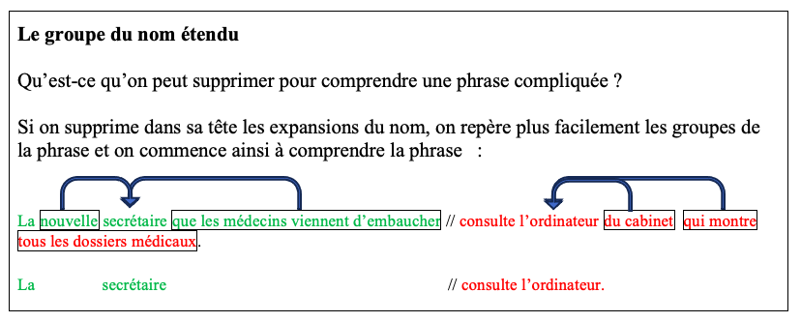
Notes:
Distribuer la trace écrite (cf. Fiche photocopiable)
« Avec votre crayon vert, soulignez les groupes sujets.
Avec votre crayon rouge, soulignez les groupes du verbe. »

Slide 21
As-tu bien compris ?

Slide 22
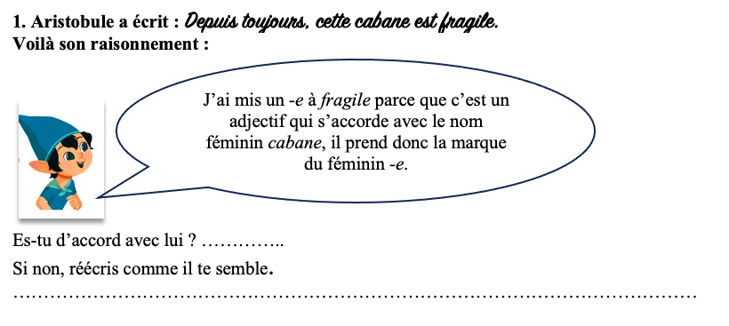

Slide 23
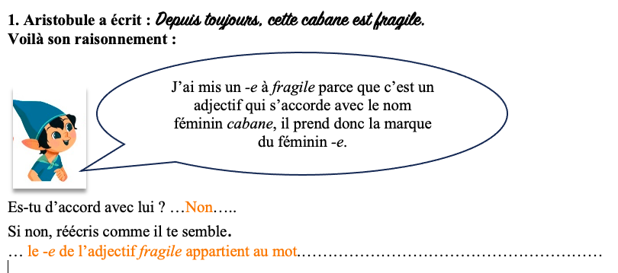
Notes:
Aristobule a raison : fragile est bien un adjectif (dit comment est la cabane) qui s’accorde avec le nom féminin cabane (désigne un objet, précédé d’un déterminant).
Là où Aristobule se trompe, c’est que le -e final n’est pas ici la marque du féminin, ce -e appartient au mot. On écrit un cabanon fragile. Cet adjectif a la même forme au masculin et au féminin (adjectif épicène).

Slide 24
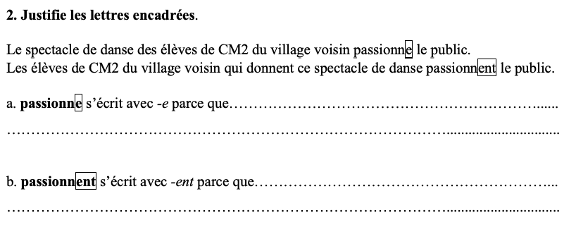

Slide 25
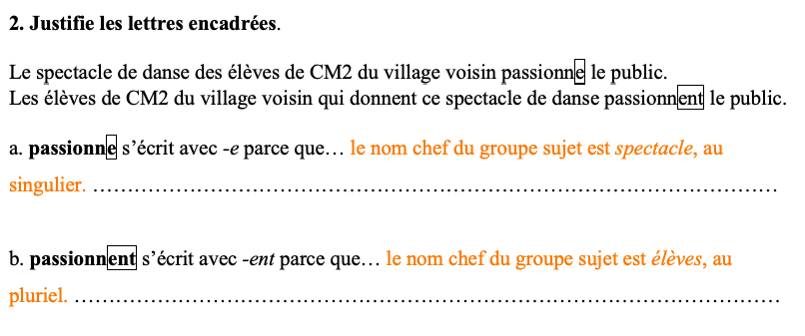
Notes:
a. passionne s’écrit avec -e parce que c’est un verbe qui s’accorde avec le sujet le spectacle.
passionne est un verbe (premier mot du groupe du verbe) au présent (se déroule dans le présent de celui qui raconte). Si on enlève les expansions dans le groupe-sujet le spectacle de danse des élèves de CM2 du village voisin, il reste le sujet le spectacle, sujet de personne 3. Le verbe qui s’accorde avec le sujet prend donc la marque de personne 3 -e.
b. passionnent s’écrit avec -ent parce que c’est un verbe qui s’accorde avec le sujet les élèves.
passionnent est un verbe (premier mot du groupe du verbe) au présent (se déroule dans le présent de celui qui raconte). Si on enlève les expansions dans le groupe-sujet les élèves de CM2 du village voisin qui donnent ce spectacle de danse, il reste le sujet les élèves, sujet de personne 6. Le verbe qui s’accorde avec le sujet prend donc la marque de personne 6 -ent.

Slide 26
3. Réécris les phrases sans les adjectifs, compléments du nom et relatives.
a. La grosse souche du fond du jardin de mon voisin m’empêche de tondre mon adorable petit jardin.
………………………………………………………………………………...............................
b. Cette mésange grasse qui saute d’arbre en arbre intrigue mon chien toujours inquiet.
………………………………………………………………………………...............................
c. Les galettes de sarrazin que me faisait ma grand-mère ressemblent aux délicieuses crêpes que nous mangeons au restaurant.
………………………………………………………………………………...............................
d. Les stylos avec des paillettes colorées que j’ai trouvé dans ta chambre qui n’est d’ailleurs toujours pas rangée m’ont permis de décorer ta carte d’anniversaire.
………………………………………………………………………………...............................

Slide 27
3. Réécris les phrases sans les adjectifs, compléments du nom et relatives.
a. La grosse souche du fond du jardin de mon voisin m’empêche de tondre mon adorable petit jardin.
… La souche m’empêche de tondre mon jardin. …………………………………………………………….....
b. Cette mésange grasse qui saute d’arbre en arbre intrigue mon chien toujours inquiet.
… Cette mésange intrigue mon chien. ……………………………………………………………………….....
c. Les galettes de sarrazin que me faisait ma grand-mère ressemblent aux délicieuses crêpes que nous mangeons au restaurant.
… Les galettes ressemblent aux crêpes. ………………………………………………………………………....
d. Les stylos avec des paillettes colorées que j’ai trouvé dans ta chambre qui n’est d’ailleurs toujours pas rangée m’ont permis de décorer ta carte d’anniversaire.
… Les stylos m’ont permis de décorer ta carte. ………………………………………………………………....

Slide 28
4. Dictée
………………………………………………………………………………………………………………………………………………………
………………………………………………………………………………………………………………………………………………………
Notes:
Le poulet dore au four pendant que tu te reposes ou même que tu dors. Il fait partie de ces volailles juteuses qui dorent très bien.
Points à traiter à privilégier :
- accord dans le GN (D/N/A)
- accord S/V, accord du verbe dans la relative : ces volailles qui dorent
- verbes en -e, verbes en -s
- présent
- ces
- ou

Slide 29
4. Dictée
… Le poulet dore au four pendant que tu te reposes ou même que tu dors. Il fait partie de ces volailles juteuses qui dorent très bien. …………………………………………………………………………………………………………
Notes:
Points à traiter à privilégier :
- accord dans le GN (D/N/A)
- accord S/V, accord du verbe dans la relative : ces volailles qui dorent
- verbes en -e, verbes en -s
- présent
- ces
- ou

